Slide 1
Вышивка контурными швами.
5 класс
Выполнила: Матлак В.В. –учитель технологии МОУ СОШ №67
Г.Хабаровск

Slide 2
Основой любой вышивки являются простые ручные швы.
Шов « шнурок»
Стебельчатый шов.
Тамбурный шов. (цепочка).
Шов «петля вприкреп».
Шов «узелки» или «рококо».
Шов «ёлочка».

Slide 3
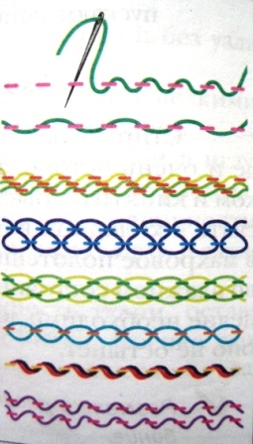
Шов « шнурок»
Таким швом украшают одежду, полотенца, скатерти.
Выполняют его в два приема.
1.Шов «вперед иголка»
2.Шнурочек выполняют различными вариантами

Slide 4
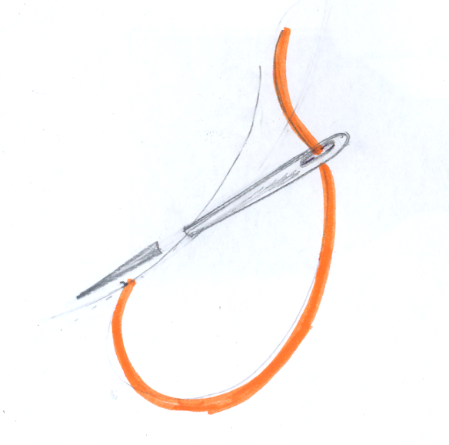
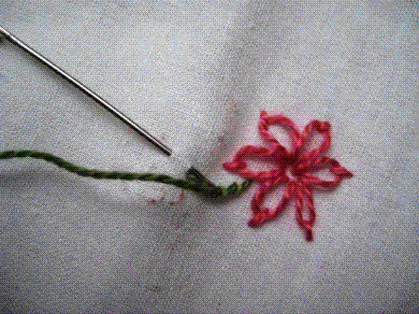
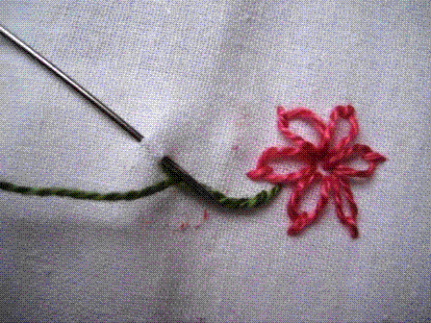
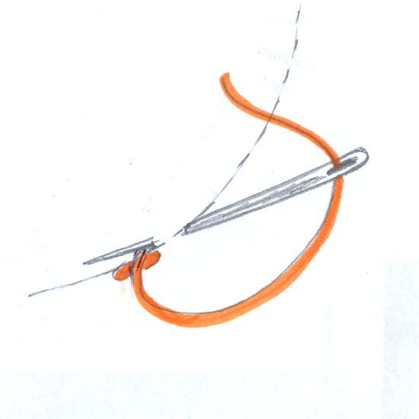
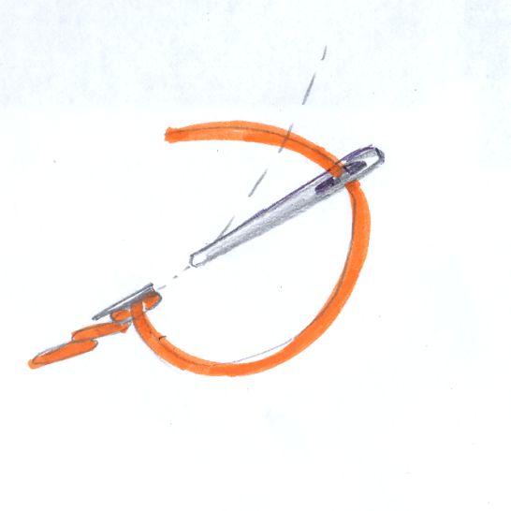
Стебельчатый шов
Notes:
При проведении урока менять изображения в рамке лучше по щелчку для лучшего усвоения, количество их можно увеличить. Здесь приводится демонстрационный вариант.

Slide 5
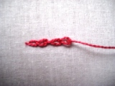
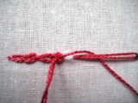
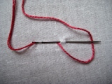
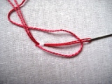
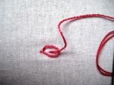
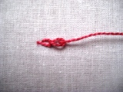
Тамбурный шов
Тамбурный шов – это непрерывный ряд петель,выходящих одна из другой.

Slide 6
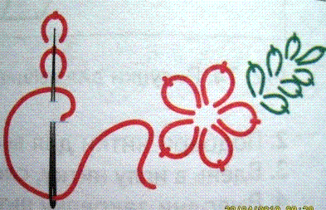
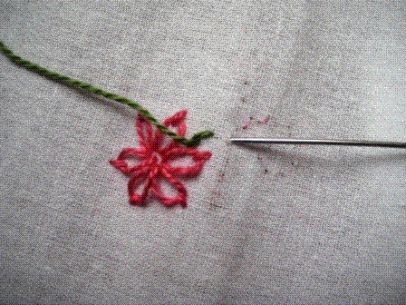
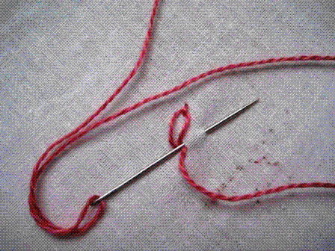
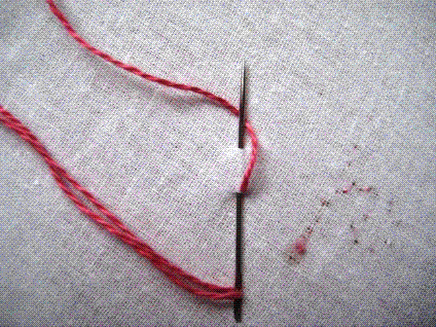
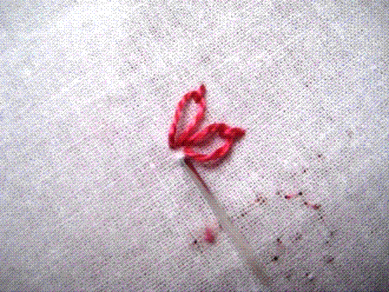
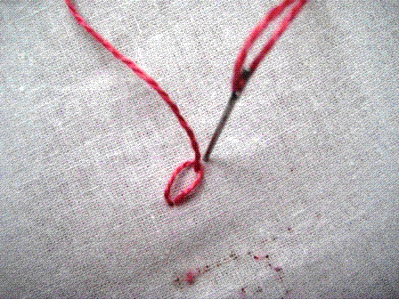
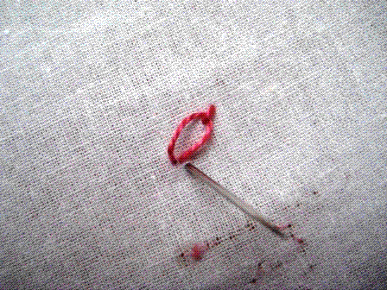
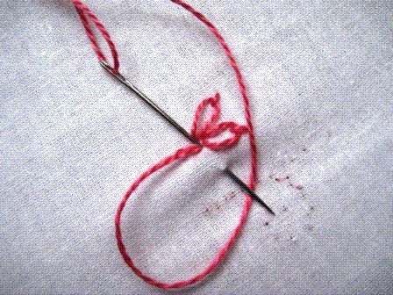
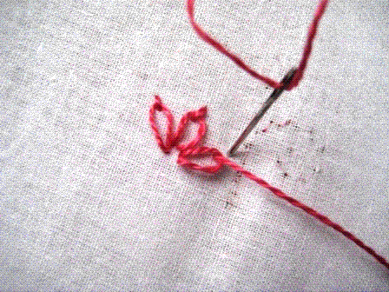
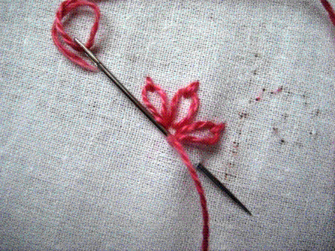
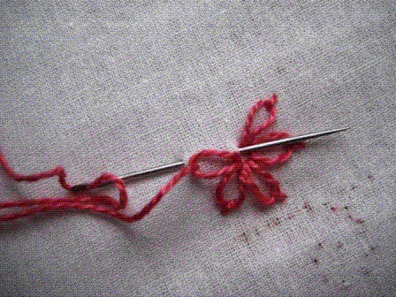
Шов «петля вприкреп»
Этот шов разновидность тамбурного. Состоит из ряда отдельных петель, расположенных по узору.

Slide 7
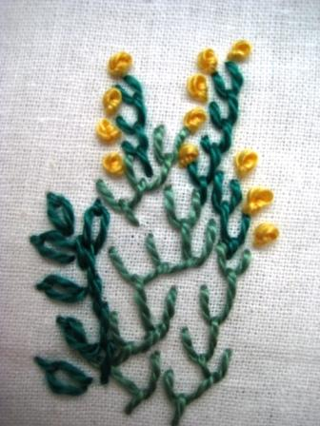
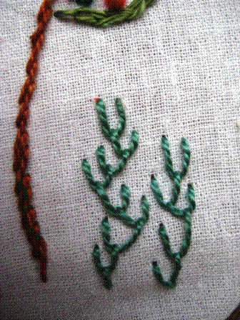
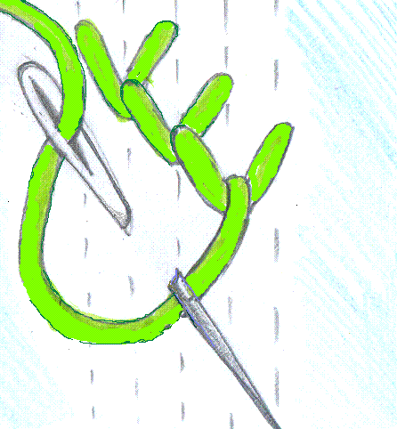
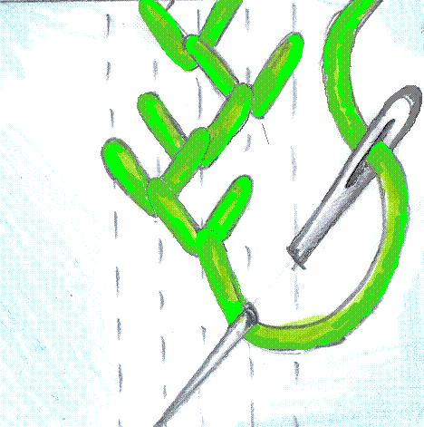
Шов «ёлочка»
Стежок «елочкой» входит в группу петельных стежков.
Вышивают нитками и тесемочками.

Slide 8
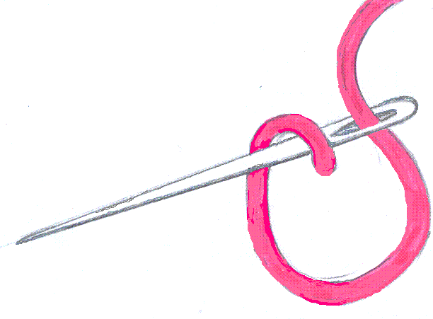
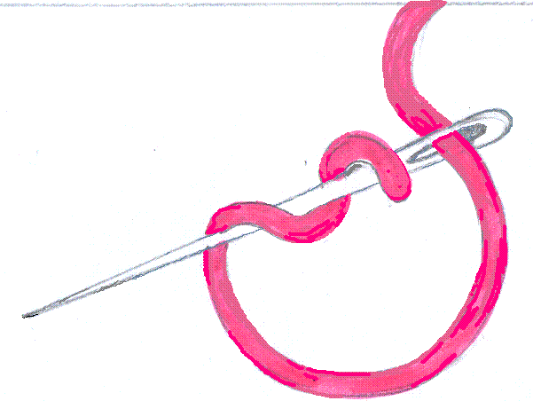
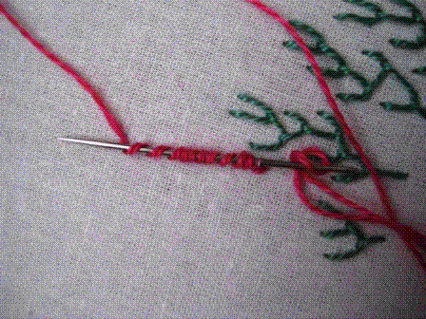
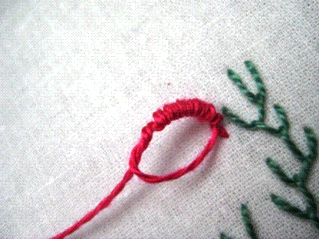
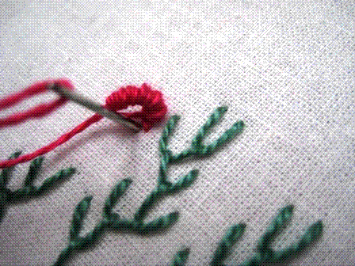
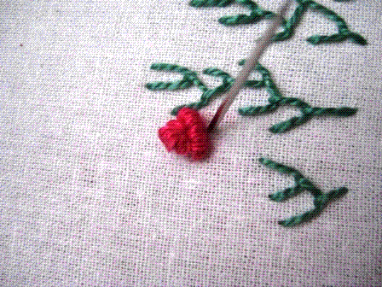
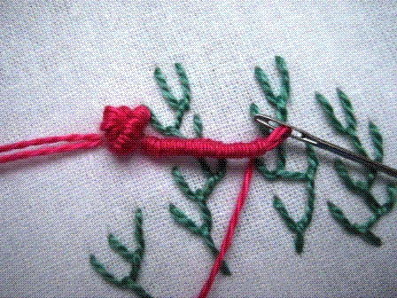
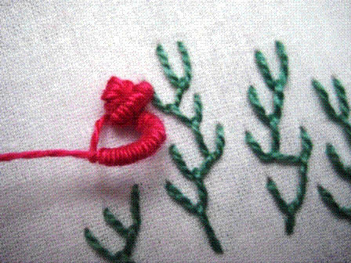
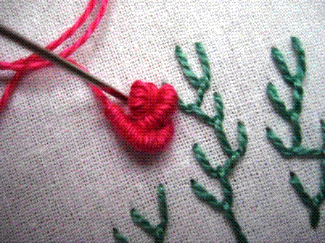
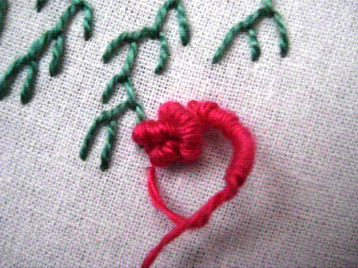
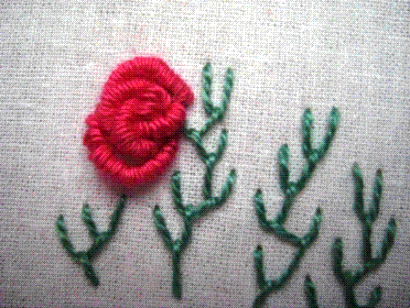
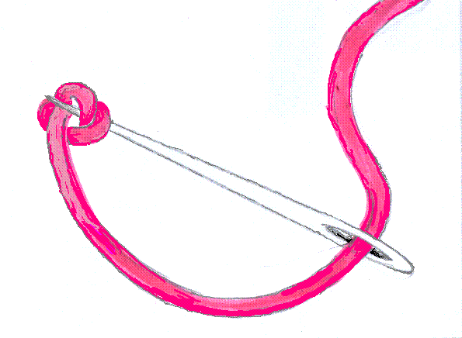
Шов «узелки» или «рококо»

Slide 9
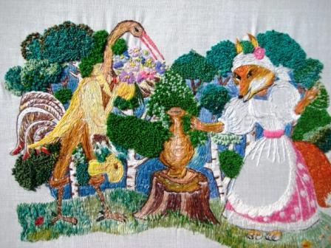
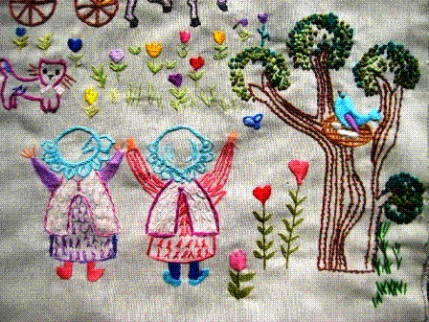
Какие швы вы узнаете на этих вышивках?

Slide 10
Литература: 1. Технология. Учебник 5 класс под редакцией В.Д.Симоненко 2.Рукоделие ( энциклопедия), Москва 1991г. 3. Фотографии автора. 4. Образцы швов и вышивки - работы учащихся.

